Slide 1

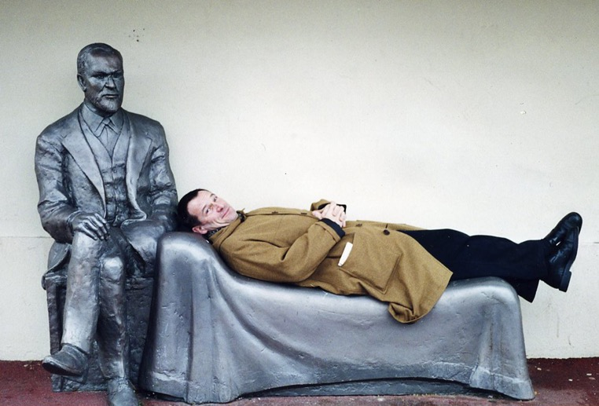

Slide 2
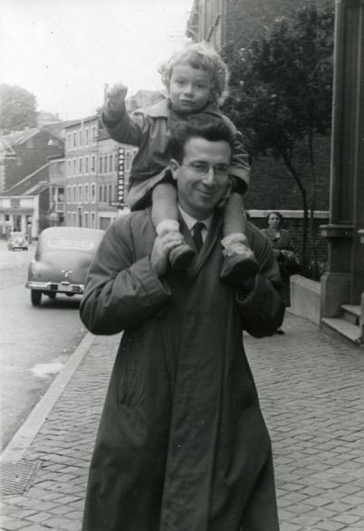

Slide 3
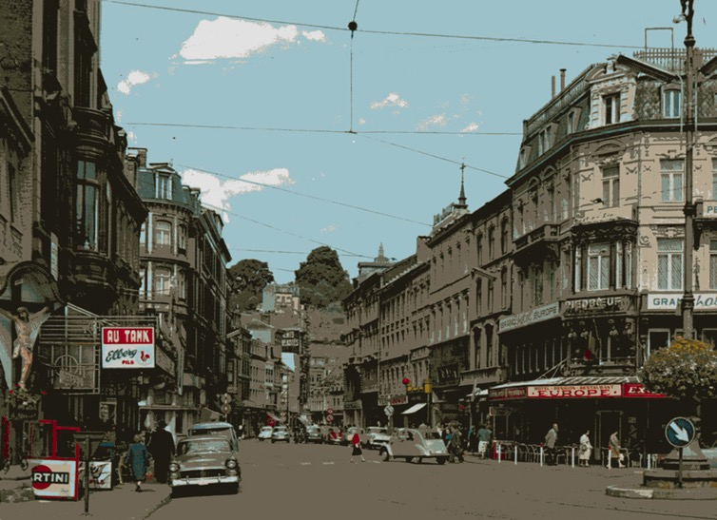

Slide 4
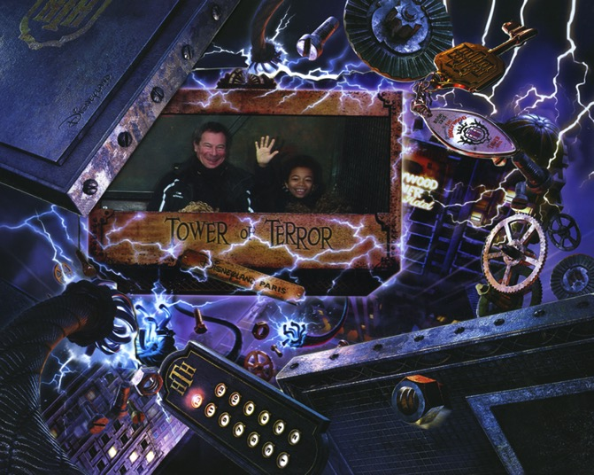

Slide 5
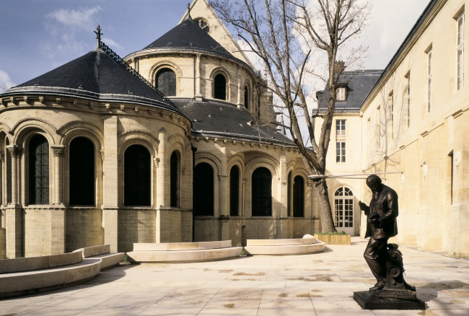

Slide 6
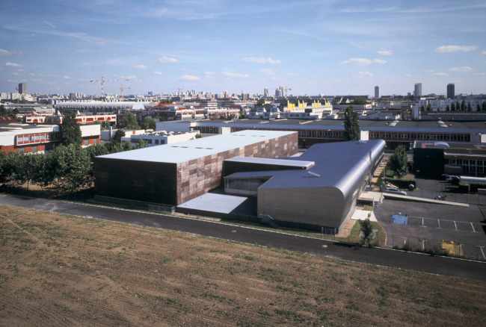

Slide 7
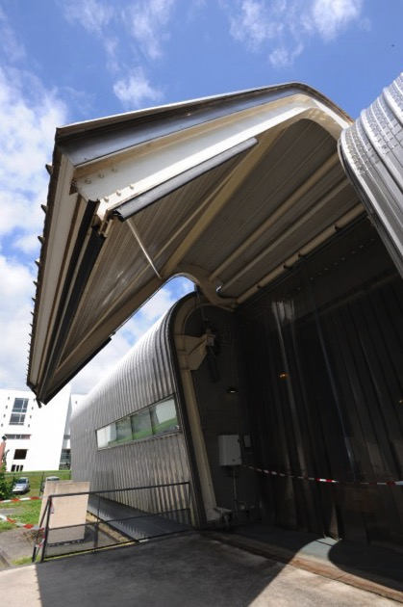

Slide 8
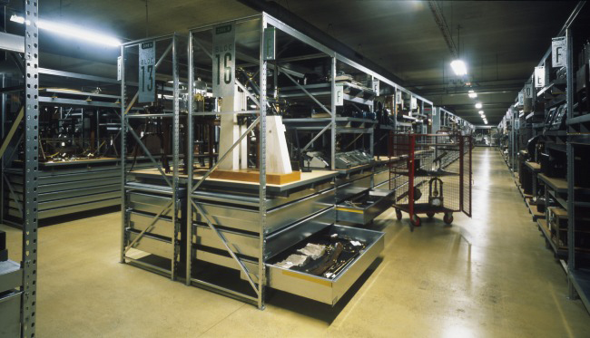

Slide 9
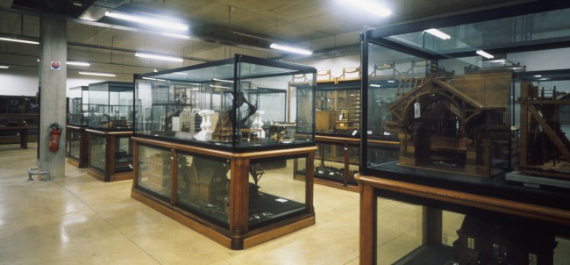

Slide 10
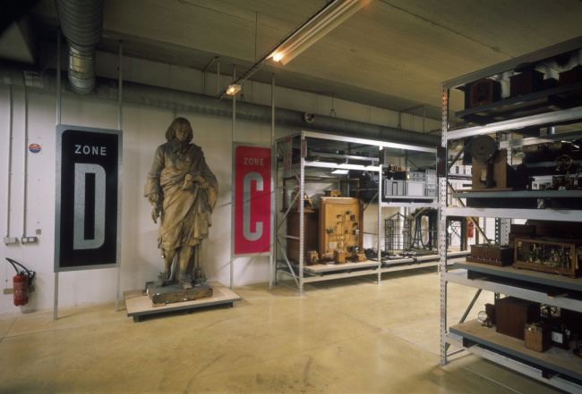

Slide 11
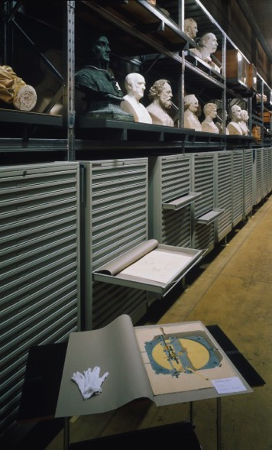

Slide 12
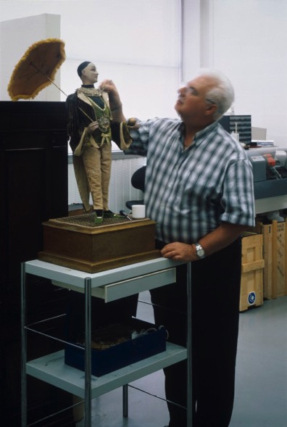

Slide 13
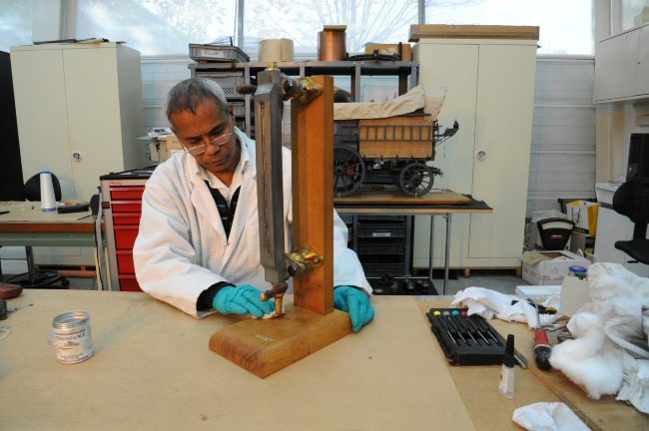

Slide 14
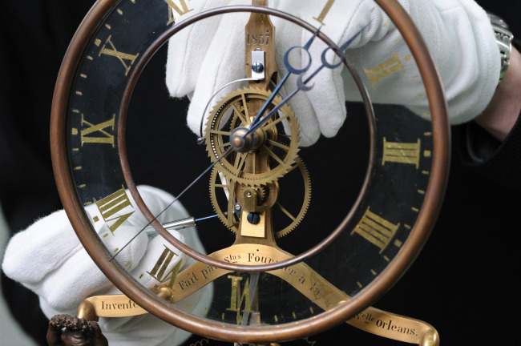
Restauration de l'horloge électrique de Stanislas Fourier, 1857

Slide 15
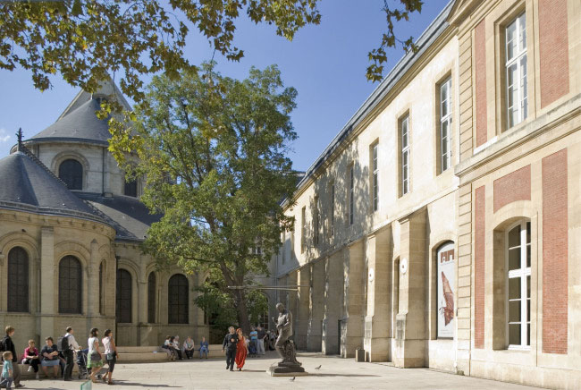

Slide 16
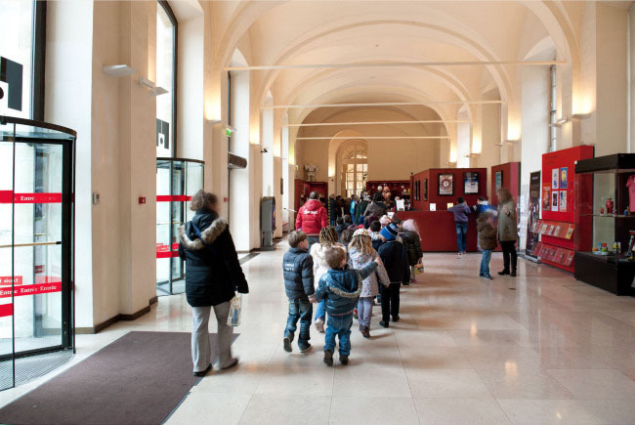

Slide 17
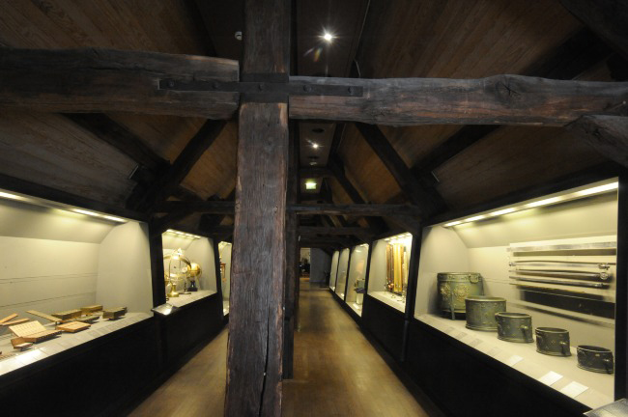

Slide 18
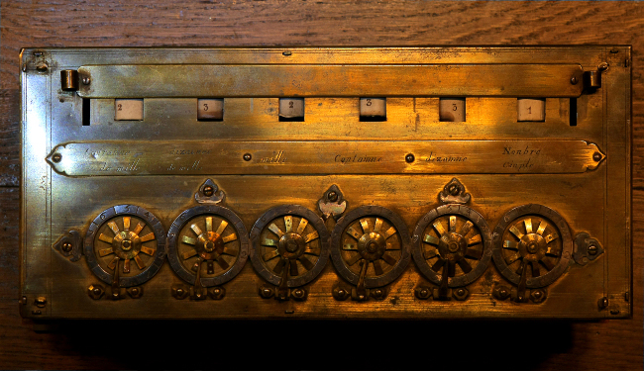
Machine à calculer de Blaise Pascal, milieu du 17e Siècle

Slide 19
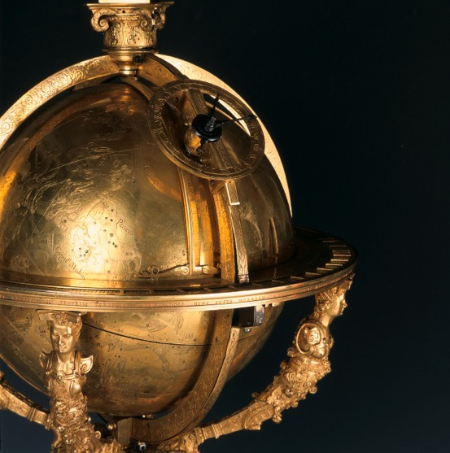
Sphère céleste de Jost Burgi, 1580

Slide 20
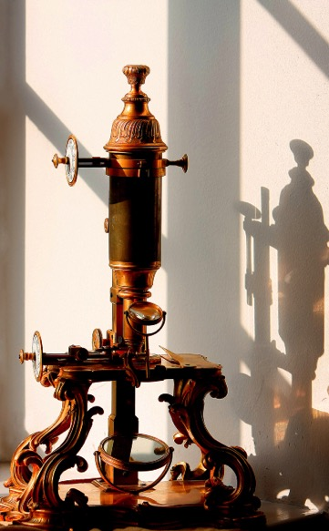
Microscope composé de magny, milieu du 18e Siècle

Slide 21
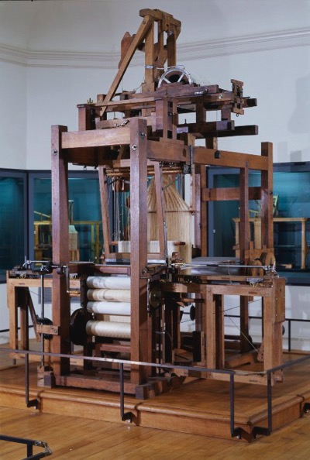
Métier à tisser de Vaucanson, 1746

Slide 22
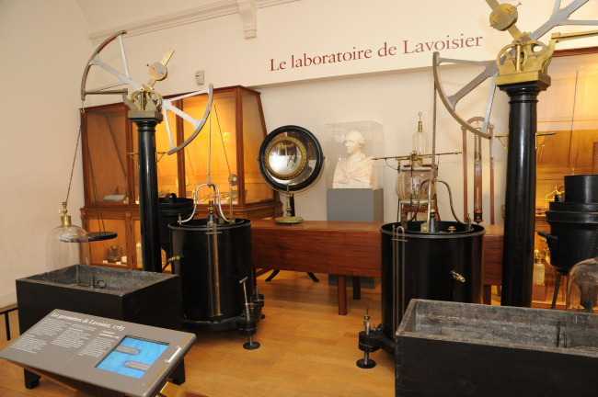

Slide 23
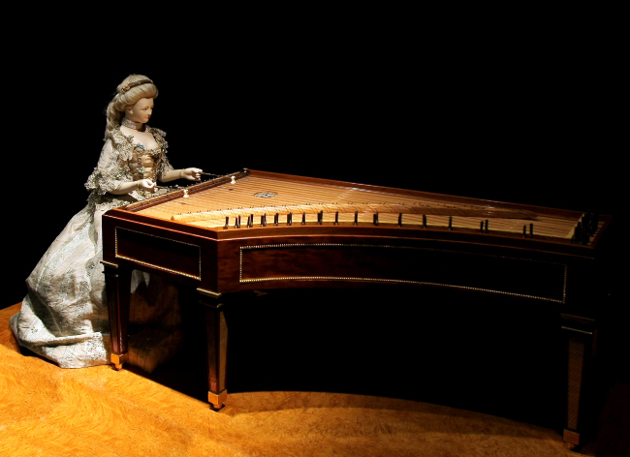
Joueuse de tympanon, 1784

Slide 24
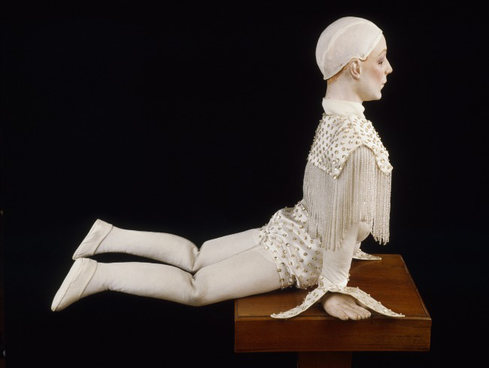
L'homme serpent_Automate acrobate équilibriste, 1934 Decamps constructeur

Slide 25
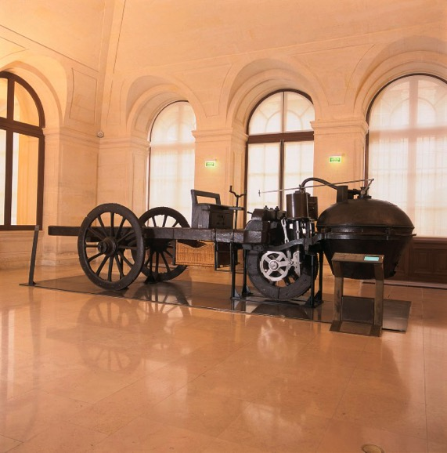
Fardier de Nicolas Joseph Cugnot, 1771

Slide 26
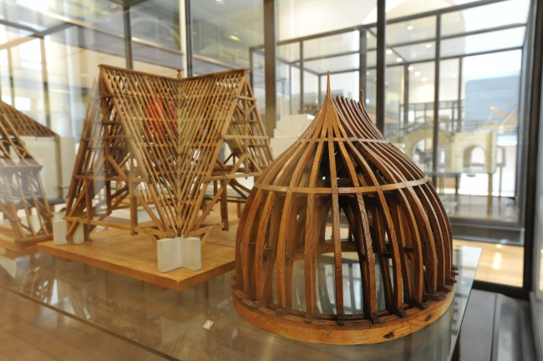
Salle construction Modèles de charpente

Slide 27
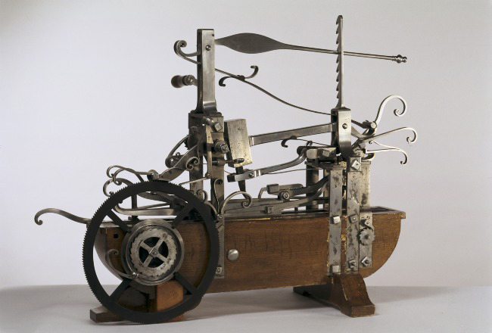
Machine à tailler les limes, avant 1849

Slide 28
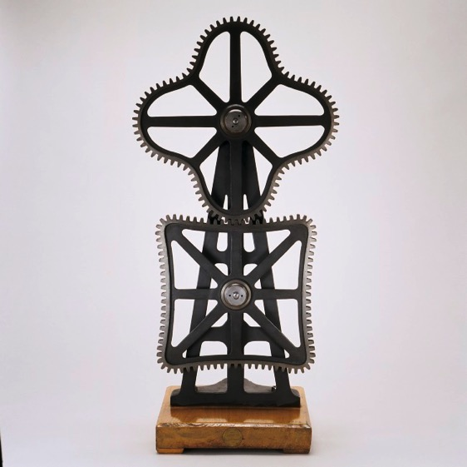
Courbes roulantes dentées à cadre et roues quadrilobées, avant 1867

Slide 29
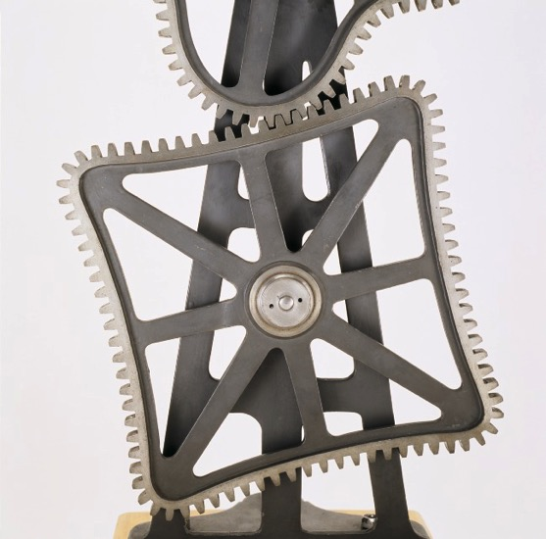
Courbes roulantes dentées à cadre et roues quadrilobées, avant 1867

Slide 30
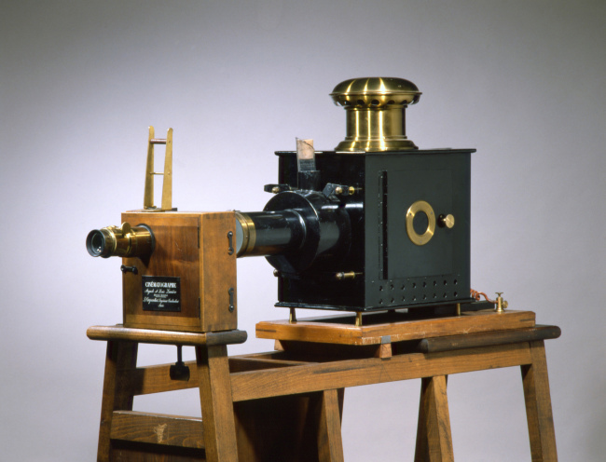
Cinématographe des Frères Lumière_appareil de prise de vue et de projection, 1897

Slide 31
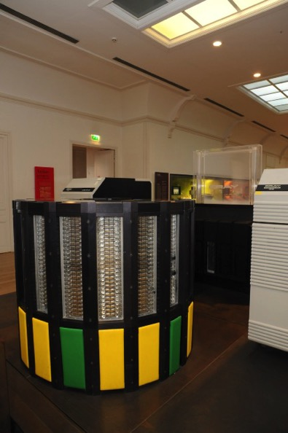
Cray 2_Supercalculateur_unité central, 1985

Slide 32
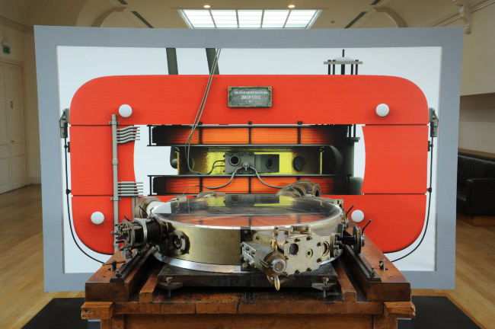
Chambre d'accélération du cyclotron de Joliot-Curie, 1937

Slide 33
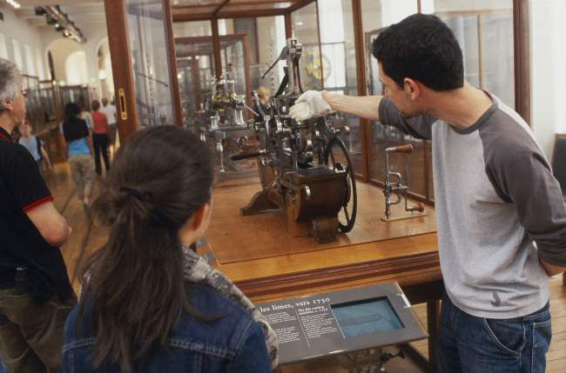

Slide 34
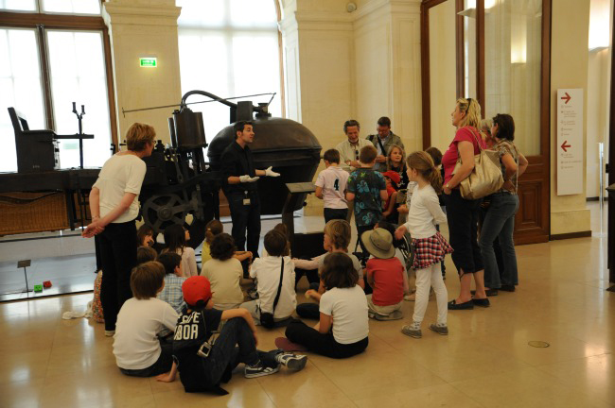

Slide 35
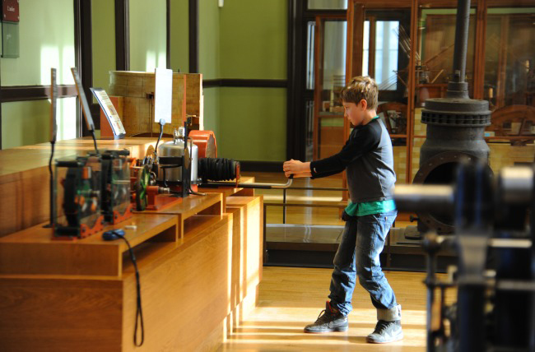

Slide 36
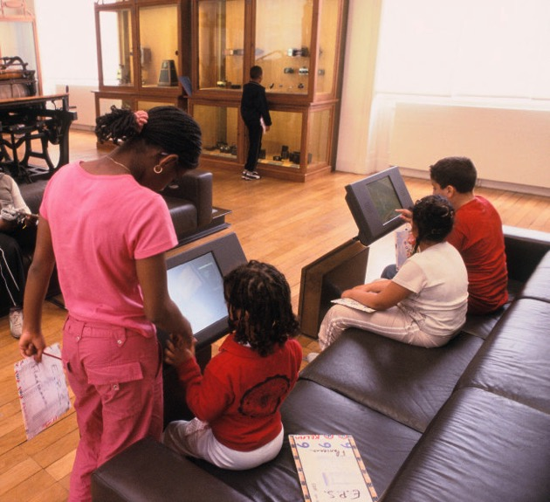

Slide 37
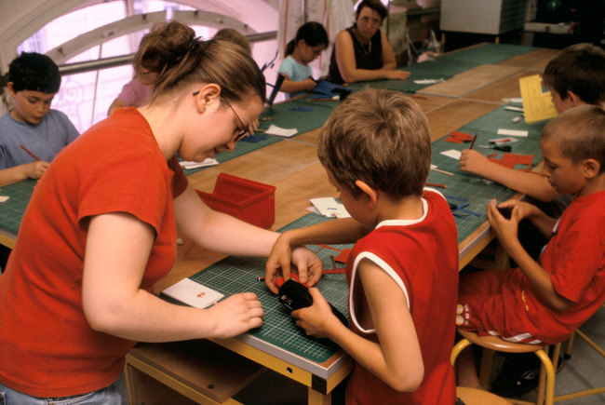

Slide 38
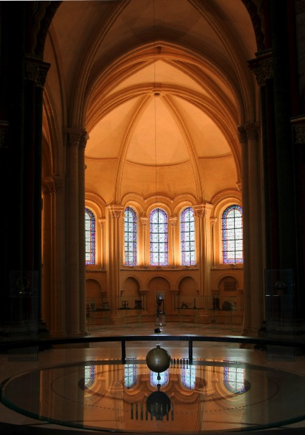

Slide 39
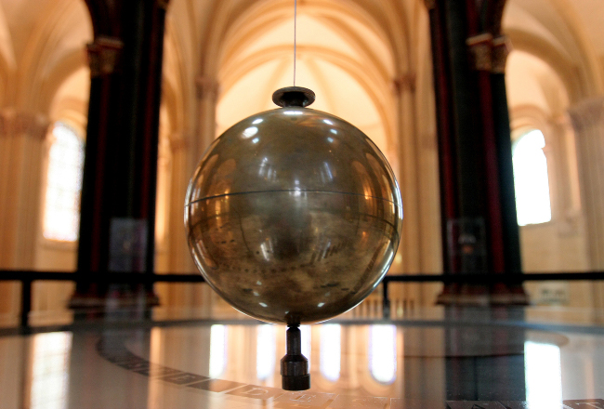
Eglise Saint-Martin-des-Champs Pendule de Foucault

Slide 40
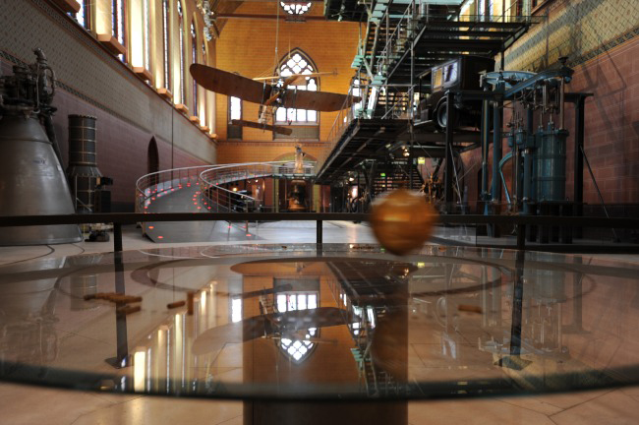

Slide 41
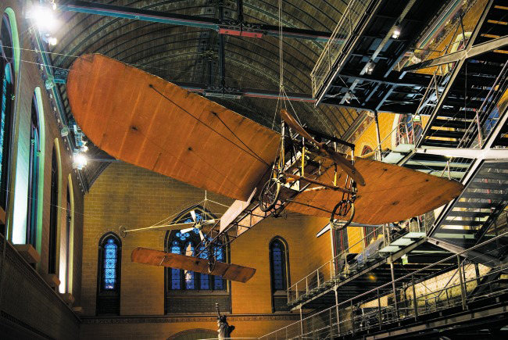
Aéroplane Blériot XI suspendu dans l'église Saint-Martin-des-Champs

Slide 42
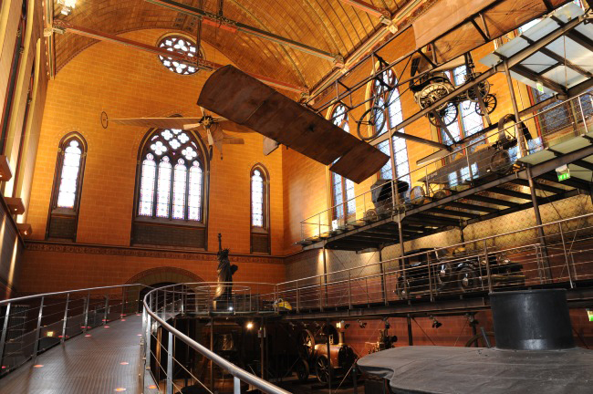

Slide 43
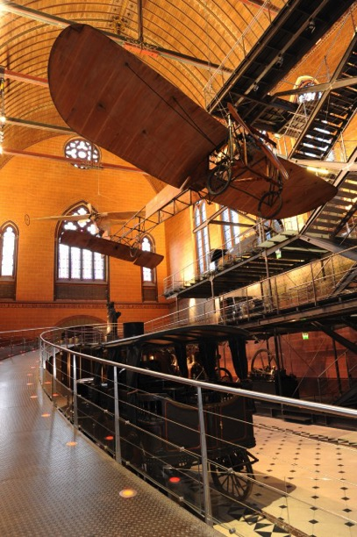

Slide 44
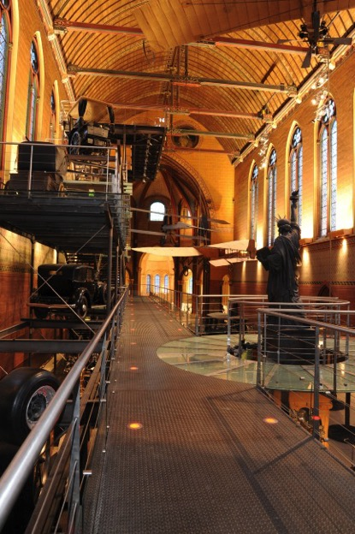

Slide 45
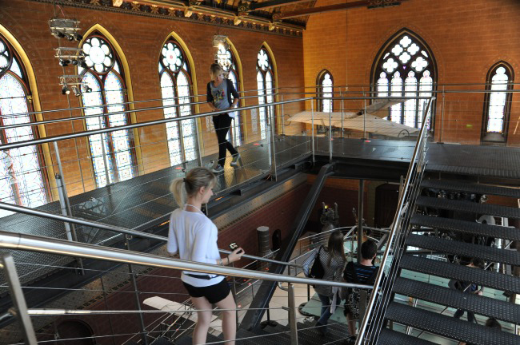

Slide 46
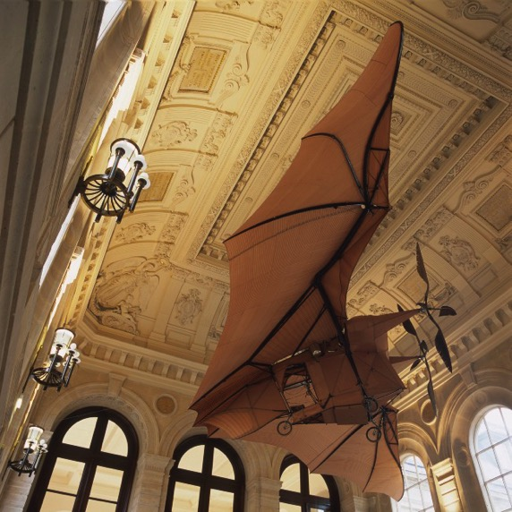
Avion de Clément Ader, 1897

Slide 47
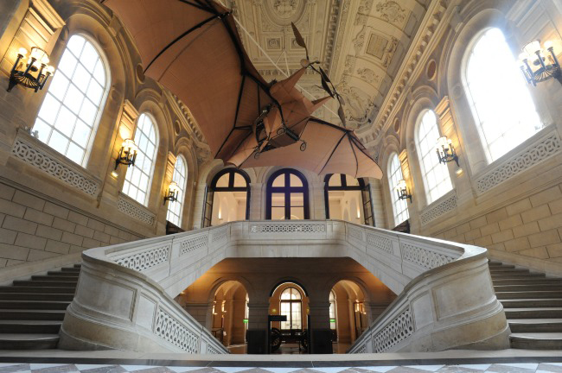

Slide 48
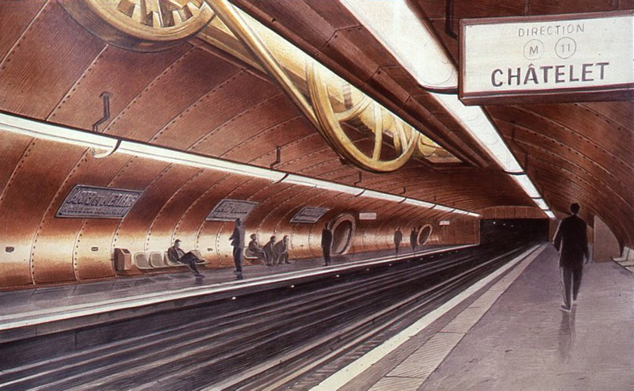
Station Arts-et-Métiers

Slide 49
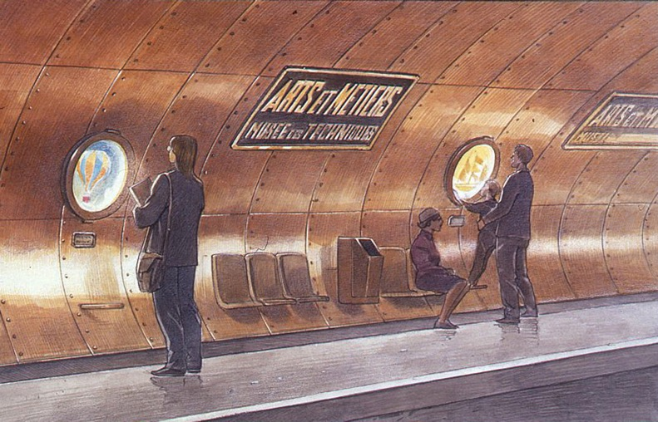

Slide 50
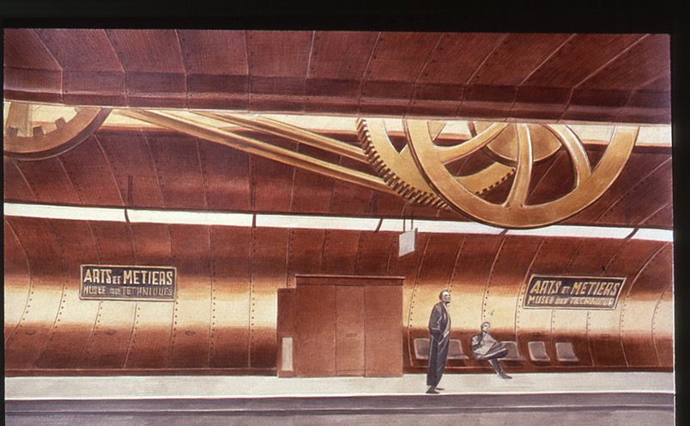

Slide 51


Slide 52


Slide 53


